Slide 1

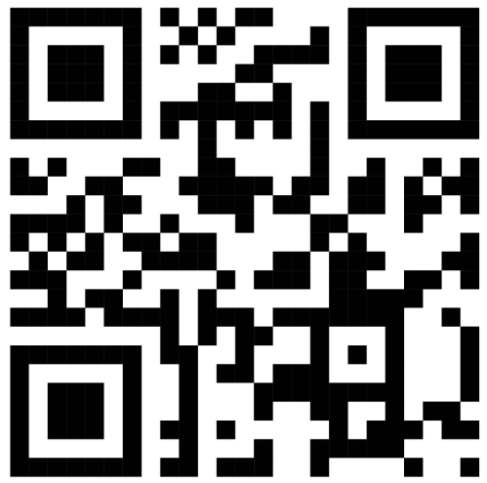
埼玉県マスコット「コバトン」「さいたまっち」
令和7年度交通遺児等援護
１００円募金にご協力ください！
埼玉県交通安全対策協議会(会長 埼玉県知事)では、交通遺児援護基金を設置し、交通遺児等（交通事故により死亡又は重い障害を負った保護者に養育されている子供）の援護を目的として寄せられた善意の寄附金を、援護金及び援護一時金として給付しています。（令和5年度は、１４9人に対し、１,４9０万円を給付しました。）
実施期間
１０月１日（水）～１２月３１日（水）
埼玉りそな銀行 県庁支店（※有人店舗ＡＴＭのみ振込手数料無料）
普通預金 ４７５９８８２
名 義 埼玉県交通安全対策協議会
サイタマケンコウツウアンゼンタイサクキョウギカイ
※埼玉りそな銀行有人店舗ATMにて、平日 ８：４５～１８：００ にお振込みください。
右QRコードを読み取ると、最寄りの有人店舗が緑色のアイコンで表示されます。
※窓口受付では手数料がかかります。
※ATMでの現金によるお振込みは10万円以下、硬貨取扱枚数の上限は100枚と
なりますので、超える場合は分けてお振込みください。
ご利用の時間帯やご利用のカードにより、ATMご利用手数料が必要となります。
※振込機関把握のため、名義の入力に際しては裏面をご確認ください。
https://resona-map.jp/
振込先
郵便局（硬貨１００枚まで手数料無料）
「払込取扱票」を使用し、郵便局のＡＴＭ等で送金してください。
※「払込取扱票」を希望される場合は、必要枚数について事務局へご連絡ください。
※ 硬貨は101枚目から手数料がかかりますので、超える場合は分けてお振込みください。
武蔵野銀行 県庁前支店（手数料がかかります）
事務局へご連絡のうえ、下記口座へお振込みください。
普通預金 １１３８３９
名 義 埼玉県交通安全対策協議会事務局長
★領収書の発行を希望される場合は、事務局へご連絡ください。
お問い合わせ
埼玉県交通安全対策協議会事務局 TEL：０４８－８２５－２０１１

Slide 2
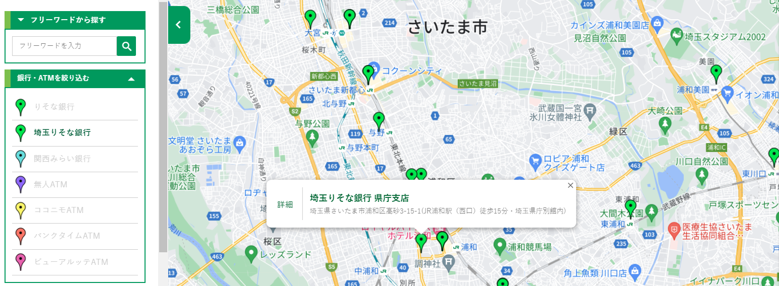
埼玉りそな銀行有人店舗ATMの検索方法
埼玉りそな銀行ホームページ
（店舗・ATM検索）
▼右記のQRコードを読み取ってください。
最寄りの有人店舗が表示されます
＜検索方法＞
▼「埼玉りそな銀行」（緑色のアイコン）を選択
⇒ 有人店舗のみが表示されます
https://resona-map.jp/
振込機関の把握の為、御協力をお願いします
▼振込名義の頭に下記のコード番号を入力し、その後ろに団体名を入力してください。
コード番号 | 機関名称 | 記入例
１ | 交通安全対策協議会委員 | 〇〇協会 → １マルマルキヨウカイ
２ | 埼玉県知事部局（教育局以外） | 埼玉県防犯・交通安全課 → 2ホ゛ウハンコウツウアンセ゛ンカ
３ | 埼玉県教育局（県立高校含む） | 埼玉県立浦和高等学校 → 3ウラワコウコウ
４ | 埼玉県警察 | 埼玉県警交通部交通総務課 → 4コウツウソウムカ
５ | 私立学校 | 私立浦和〇〇高等学校 → 5ウラワマルマルコウコウ
６ | バス事業者 | 〇〇バス株式会社 → 6マルマルハ゛ス
７ | 企業・団体・個人等 | 株式会社○○自動車 → 7マルマルシ゛ト゛ウシヤ

